Slide 1
Další 32-bitové mikroprocesory
80486, interní cache, FPU

Slide 2
80486
Uveden na trh v roce 1989
Jedná se v podstatě o vylepšený čip 80386
Jedná se opět o plně 32bitový procesor, který pracuje ve stejných třech režimech jako procesor 80386 (reálný, chráněný, virtuální86)
Kromě vlastního mikroprocesorového jádra je na čipu integrován i matematický koprocesor a vyrovnávací paměť cache
Mikrokód jednotlivých instrukcí velmi významně zdokonalen
80486 někdy provede za jednu sekundu dvojnásobek instrukcí ve srovnání s čipy 80386, 80386 a 80387 při stejné taktovací frekvenci
Datová i adresová sběrnice má šířku 32 bitů
Způsob adresování, překladu adres, ochrany paměti, stránkování a použití TLB je stejné jako u předchůdce 80386
Čip vyrobený technologií CHMOS obsahuje 1,2 milionů tranzistorů
Pouzdro PGA 168
Je to poslední nesuperskalární procesor firmy Intel (všechny další procesory již budou superskalární – tzn. budou umět provádět více instrukcí paralelně)

Slide 3
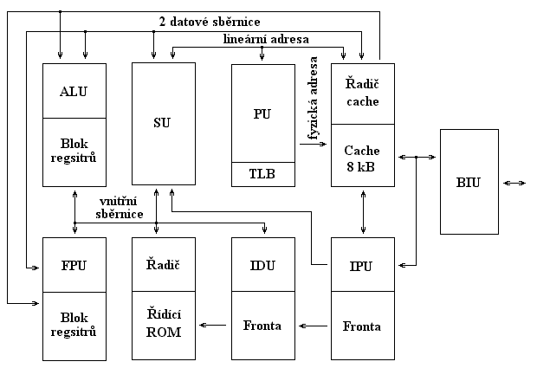
80486
Procesor 80486 obsahuje všechny jednotky jako procesor 80386, se stejnou funkcí. Kromě těchto jednotek obsahuje ještě navíc:
FPU: jednotka provádějící výpočty s reálnými čísly
8 kB interní cache paměť: slouží k vyrovnání rychlosti mezi procesorem a externí cache pamětí

Slide 4
FPU
Floating point unit – jednotka pro výpočty s reálnými čísly (čísla se znaménkem, desetinnou čárkou a exponentem)
ALU neumí s takto zakódovanými čísly provádět aritmetické operace
ALU provádí pouze celočíselné výpočty
Mikroprocesory 8086, 80286 a 80386 obsahovaly pouze ALU a pro urychlení výpočtů s reálnými čísly bylo nutné připojit externí numerický koprocesor (8087, 80287, 80387)
Mikroprocesor 80486 se ještě vyráběl ve dvou verzích
80486DX plnohodnotná verze s integrovanou FPU
80486SX čip bez funkční FPU
Procesor Pentium a všechny následující mikroprocesory obsahují vždy jednotku FPU (nebo i více jednotek FPU) a pojem „koprocesor“ se přestává používat

Slide 5
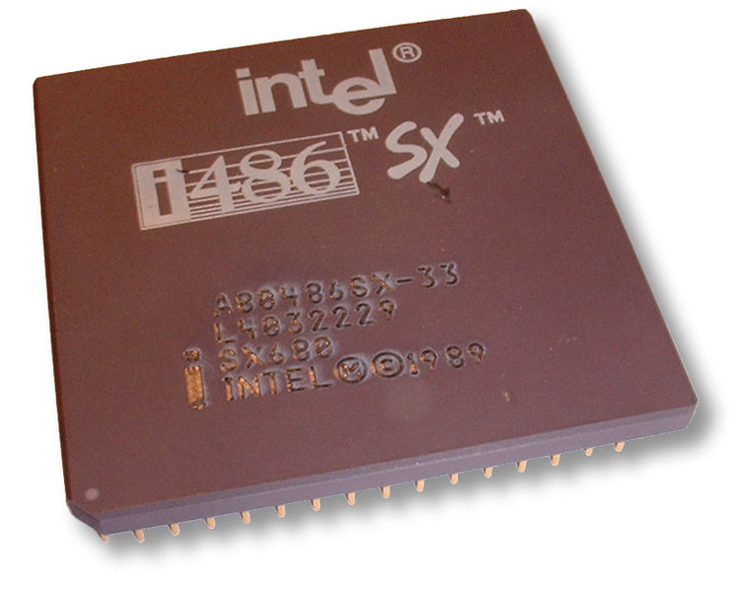
486 SX
Procesor 80486SX uvedený trh krátce po procesoru 80486DX je pozoruhodným marketingovým tahem firmy Intel
Na tomto čipu Intel úmyslně vyřadil z činnosti FPU (ačkoliv na chipu je) a prodává ho o polovinu levněji
Procesor 80486SX je tedy opět plně 32-bitovým procesorem s 8kB interní cache a vlastnostmi procesoru 80486DX, ale při náročných výpočtech s reálnými čísly je jeho výkon nižší
K tomuto procesoru je prodáván numerický koprocesor označovaný 80487SX, který je v podstatě plně funkční čip 80486 (CPU s koprocesorem a vším ostatním) – jeho cena je asi poloviční oproti 80486DX, přestože je to vlastně celý procesor a nejen koprocesor
Poté, co je 80487SX zasunut do patice na základní desce, prakticky umrtví čip 80486SX a sám převezeme jeho činnost - nahradí celý procesor a nejen jeho nefunkční FPU (ano, nemá to logiku...)
Vývody procesoru 80487SX jsou schválně uspořádány jinak, než je tomu u procesoru 80486DX, takže není možno tento koprocesor použít místo procesoru 80486DX (přestože de facto jde o plnohodnotný procesor 80486)

Slide 6
486 DX2
Zdokonalená varianta procesorů 80486DX (stejná vnitřní architektura s interní cache a FPU)
V procesorech 486 se používala technika zdvojování frekvence označovaná DX-2 - angl. Overdrive
Jedná se o vnitřní zdvojnásobení hodinové frekvence
Procesory, do kterých je z oscilátoru přiváděna frekvence 25 nebo 33 MHz pracují ve skutečnosti s vnitřní frekvencí 50 nebo 66 MHz
Díky tomuto řešení je možné, aby všechny operace, které probíhají uvnitř procesoru (např. numerický výpočet nebo přesun dat z jedné části procesoru do druhé, práce s daty v cache), proběhly s dvojnásobnou rychlostí
Externí operace, např. přesuny dat mezi operační pamětí, probíhají rychlostí stejnou jako u procesoru 80486
je možné použít základní desku určenou pro dřívější procesory pracující s frekvencí 33 MHz a do ní umístit tento nový procesor
Zdvojením vnitřní frekvence stoupne výkonnost počítače asi o 50%
Vnější frekvence je nižší jednak právě z důvodu možnosti využití starších základních desek a také proto, že přenos 32-bitů paralelně při vysoké frekvenci na větší vzdálenost po složitých cestách základní desky by byl problematický

Slide 7
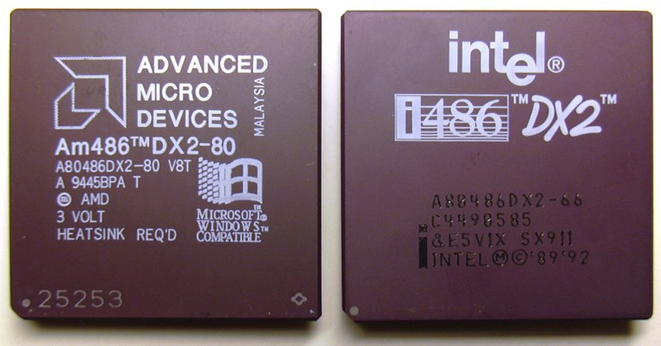
486 DX2

Slide 8
Kontrolní otázky
Jak se liší 80486DX a 80486DX2 ?
Jak se liší 80486DX a 80486SX ?
Jak se liší 80487SX a 80486DX ?
Porovnejte počet tranzistorů v mikroprocesorech 8086, 80286, 80386 a 80486.
Porovnejte počet vývodů pouzdra mikroprocesorů 8086, 80286, 80386 a 80486.
Kolikabitové datové registry používá 8086, 80286, 80386, 80486 ?
Jak velkou paměť může adresovat mikroprocesor 8086, 80286, 80386, 80486 ?
K čemu slouží matematický koprocesor ?
V jakých režimech může pracovat mikroprocesor 80486 ?
Co obsahuje mikroprocesor 80486 navíc oproti svému předchůdci 80386 ?

